Slide 1





Luana
feijao
Brasília, DF
feijaoluana@gmail.com
+55 (61) 99985-8404
https://br.linkedin.com/in/luana-feijao
https://github.com/lu-feijao

Slide 2
~Habilidades
Luana
feijao
Brasília, DF
~experiencia
~habilidades
programacao
~idiomas
feijaoluana@gmail.com
+55 (61) 99985-8404
https://br.linkedin.com/in/luana-feijao

Slide 3
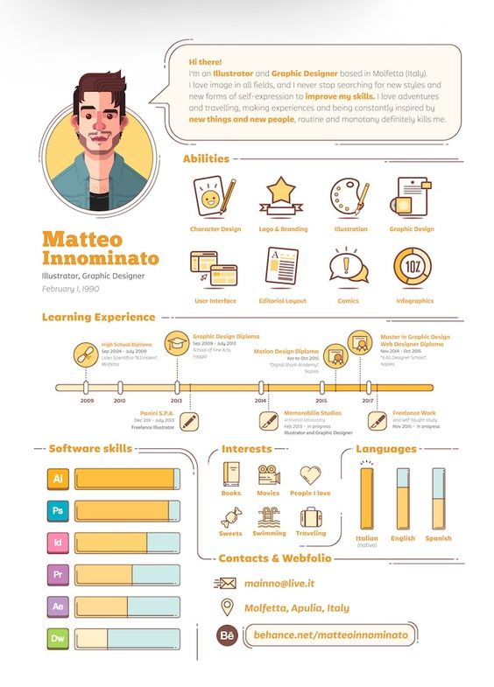
~Inspiracao
Habilidades
Luana
feijao
Brasília, DF
experiencia
~habilidades
programacao
~idiomas
~contato

Slide 4
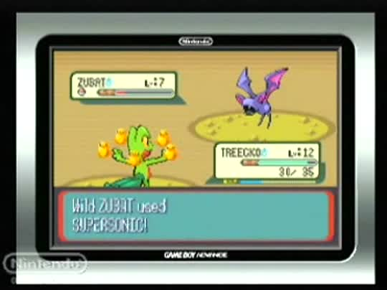
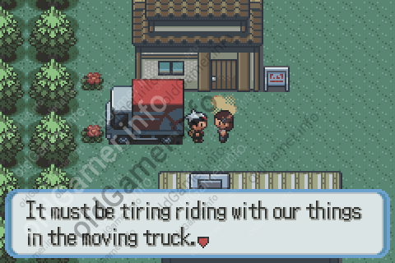
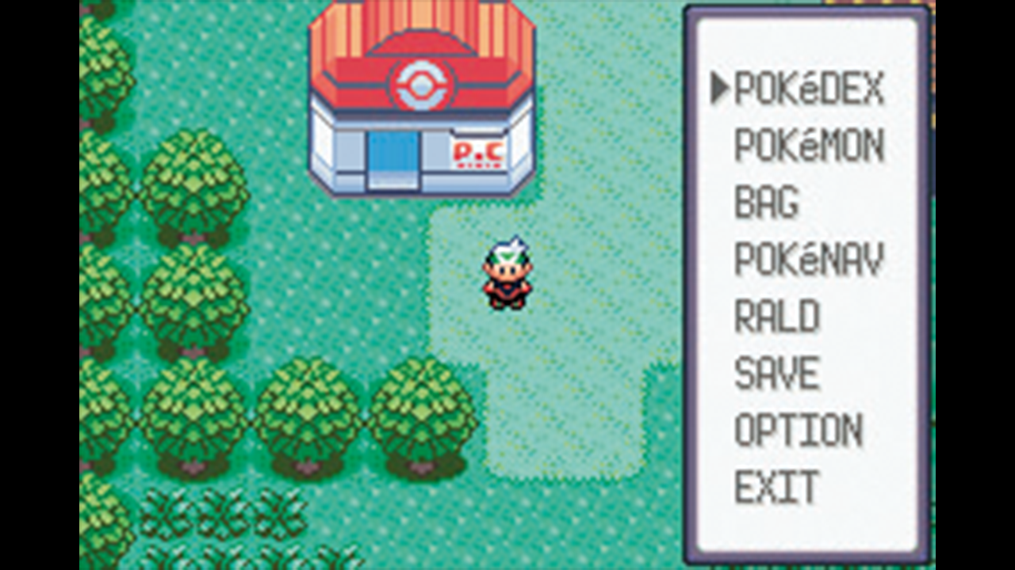








~Inspiracao
Pikachu
Passe o mouse sobre cada cargo para ver a descriçao detalhada.
Pikachu

Slide 5
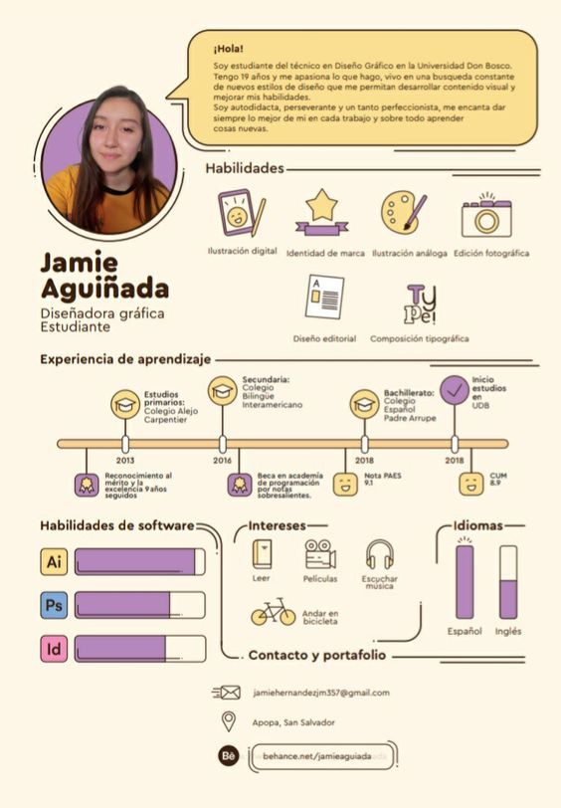
~Inspiracao

Slide 6

